Slide 1
PrimeStep
PLATAFORMA ONLINE DE VAGAS DE EMPREGO OU DE ESTÁGIO PARA ESTUDANTES UNIVERSITÁRIOS.
Pedro Dias – 20230038
Leonardo Nyugen – 20230805
Deolindo Soares - 20221446

Slide 2

INTRODUÇÃO
A transição da universidade para o mercado de trabalho pode ser um grande desafio para muitos estudantes. A falta de experiência, a dificuldade de encontrar oportunidades alinhadas com sua formação e a competitividade do mercado tornam essa etapa ainda mais complexa. Diante desse cenário, a tecnologia surge como uma aliada essencial para conectar estudantes e empresas de forma eficiente.

Slide 3
PROBLEMA DE PESQUISA
Pouca visibilidade de oportunidades alinhadas ao perfil acadêmico
Falta de Plataforma especializada
Baixo aproveitamento de programa de estágio
Problema de usabilidade

Slide 4


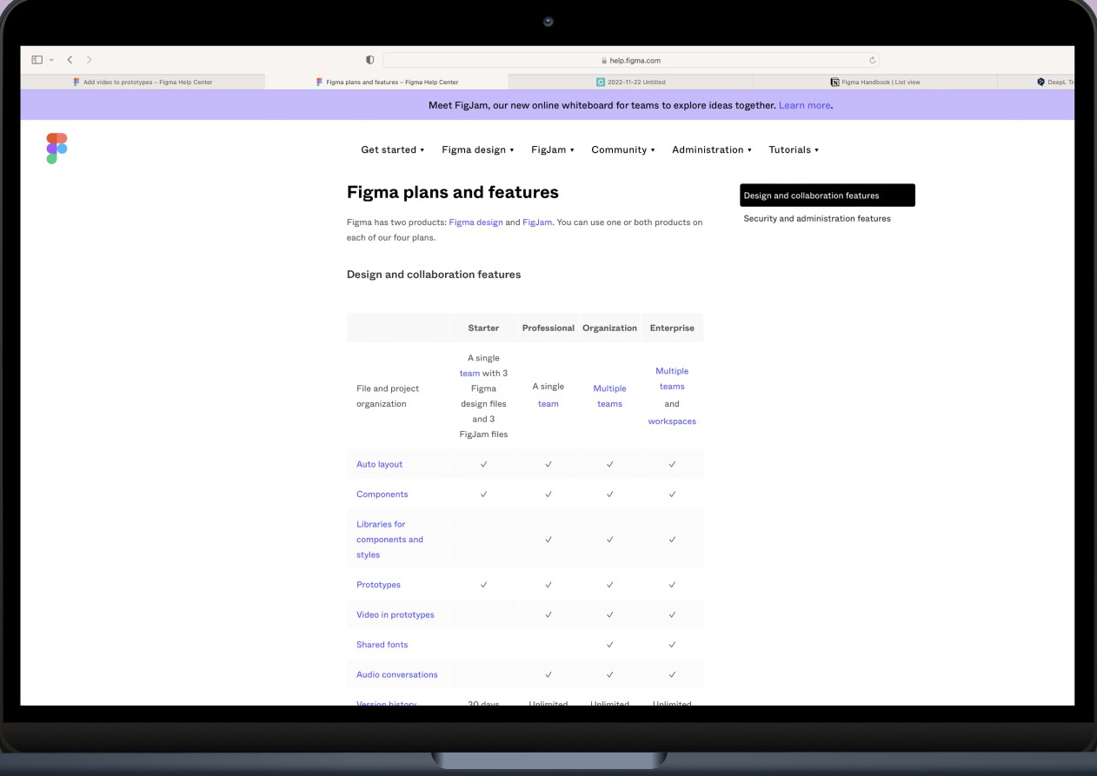
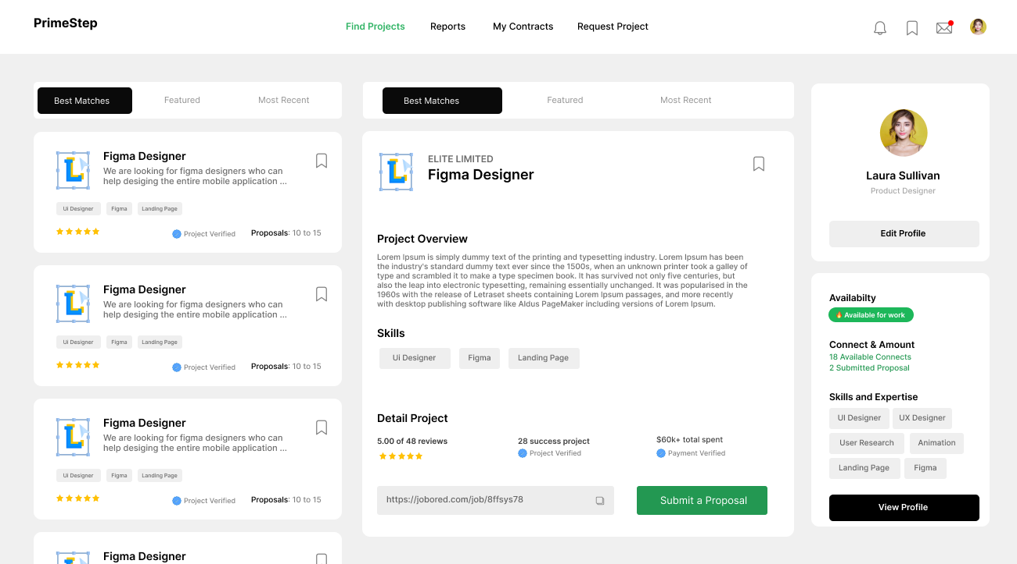

OBJETIVO GERAL
Designed for
Durability
Desenvolver
uma plataforma que conecta estudantes universitários a vagas de emprego ou estágio.
With Ceramic Shield, tougher than any smartphone glass. Water resistance. Surgical-grade stainless steel. 6.1″ and 6.7″ display sizes. All in four Pro colors.

Slide 5
PRINCIPAIS FUNCIONALIDADES
Sistema de cadastro
Sistema de filtragem
Sistema de Candidatura online
Estudantes podem criar perfis, adicionar informações acadêmicas, experiências e habilidades e as empresas podem cadastrar suas vagas
Sistema de busca avançado para encontrar vagas de acordo com curso, localização e outros critérios
Os estudantes podem se candidatar diretamente pela plataforma e as empresas podem visualizar candidatos e entrar em contacto diretamente
Sistema de notificações e alertas
Chat de convesa
Sistema de notas e reputação
Alerta de novas vagas compatíveis com o perfil do estudante e notificações sobre status das candidaturas
Empresas podem conversar com estudantes pela plataforma para esclarecer duvidas sobre vagas ou agendar entrevista
Estudantes veem vagas recomendadas, candidaturas e progresso e Empresas acompanham candidatos e status das vagas publicadas.

Slide 6
Sistema de Cadastro
O estudante acede à plataforma, seleciona "Criar Conta" e escolhe o tipo "Estudante".
Preenche os dados essenciais, como nome, email, curso e habilidades, podendo também adicionar um CV e outras informações opcionais.
Após receber e confirmar o email de ativação, faz login e é direcionado para o seu dashboard, onde pode explorar vagas e completar o perfil para melhorar as suas oportunidades.

Slide 7
Sistema de filtragem
O estudante acede à aba "Procurar Vagas" e utiliza a barra de pesquisa e filtros para encontrar oportunidades compatíveis com o seu curso, localização e interesses.
Após aplicar os critérios desejados, a plataforma exibe uma lista de vagas disponíveis. Ao encontrar uma que lhe interessa, clica para visualizar os detalhes completos e avaliar se corresponde ao que procura.

Slide 8
Sistema de Candidatura online
O estudante seleciona uma vaga de interesse e clica em "Candidatar-me".
Pode optar por usar o perfil da plataforma ou anexar um CV atualizado, além de escrever uma mensagem opcional para a empresa.
Após confirmar a candidatura, recebe uma notificação de envio e pode acompanhar o status na plataforma, sendo informado sempre que a empresa visualizar ou responder.

Slide 9
Sistema de notificações e alertas
O estudante recebe notificações no ícone de sino da plataforma sobre novas vagas compatíveis, atualizações do status das suas candidaturas e mensagens de empresas. Também pode ativar alertas por email para se manter informado em tempo real sobre oportunidades e respostas das empresas.

Slide 10
Chat de convesa
O estudante recebe uma mensagem de uma empresa na aba "Mensagens" e abre a conversa para esclarecer dúvidas sobre a vaga ou agendar uma entrevista.
Pode responder diretamente pelo chat e, se necessário, anexar documentos como o seu CV ou portfólio para complementar a candidatura.

Slide 11
Sistema de notas e reputação
O estudante acede à aba "Minhas Candidaturas" para acompanhar o status das vagas a que se candidatou.
Pode ver se a candidatura está em análise, se foi visualizada pela empresa ou se foi aprovado para entrevista.
Em caso de rejeição, a plataforma sugere vagas semelhantes para novas oportunidades.

Slide 12
OBJECTIVOS ESPECÍFICOS
01
03
02
Estatística
Algoritmo e estrutura de dados
02
Interface e usabilidade
03
Fornecer informações sobre o número de candidaturas e área com maior oferta de vagas.
Interface intuitiva e acessível para facilitar a navegação dos estudantes e recrutadores
Desenvolver um algoritmo para otimizar a busca e a recomendação de vagas
Programaçao web
SIG
Site desenvolvido com html, css e javascript
Implementar um mapa interativo que exiba empresas e vagas disponíveis por região.

Slide 13



OBRIGADO!

